Slide 1
Weekly Family Newsletter
The Parker Family
Family Fun Holiday
A Perfect Summer Getaway
Aliquam erat volutpat. Curabitur eu convallis ligula. Integer in luctus purus. Aliquam in feugiat est. Etiam nibh sapien, pulvinar in bibendum a, rhoncus aliquet risus.
Cras elementum et lacus vitae congue. Nunc placerat maximus augue porta accumsan. Suspendisse quam neque, eleifend eu dapibus vitae, viverra eu nibh fusce eros turpis.
Ut faucibus libero nec lectus auctor aliquet. Donec sed sapien vestibulum, pellentesque nulla volutpat, tincidunt nisi. In dolor est, tempus ac pharetra ut, maximus quis nisi. Sed feugiat condimentum metus, sed congue nisl dictum vel. Aliquam ornare, urna sed cursus mollis, nisl turpis posuere massa, sit amet pellentesque lectus libero non velit.
Vestibulum accumsan magna ante, in luctus tellus porttitor a. Morbi vel semper dolor, eget varius leo. Pellentesque vulputate fringilla felis, ac pellentesque massa eleifend at. Nullam porta hendrerit risus, quis tempor magna porttitor eget. Etiam quam odio, pharetra id molestie a, vehicula vel metus. Vestibulum non augue lacinia, tempor nulla eget, faucibus nunc. Curabitur aliquam sapien pulvinar nisi gravida.

Slide 2
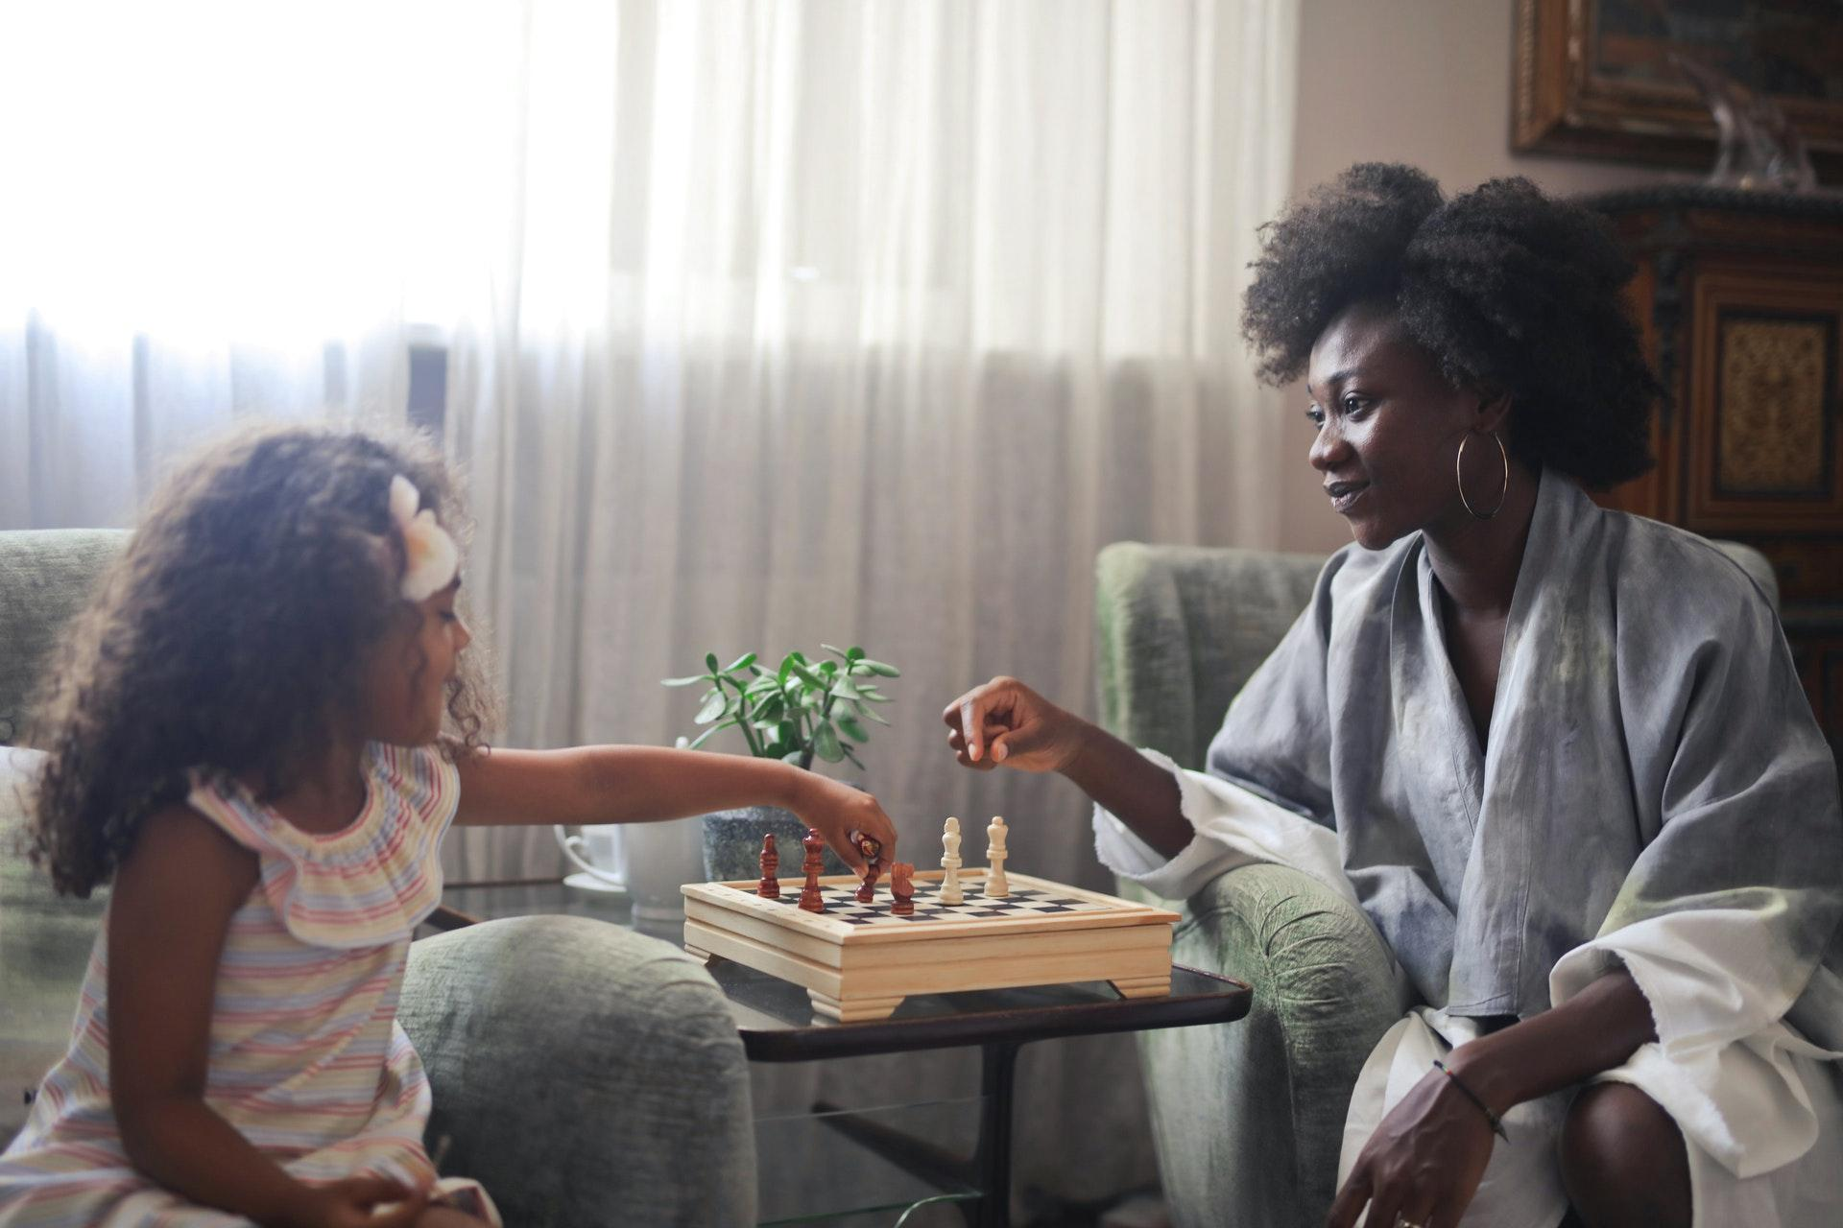
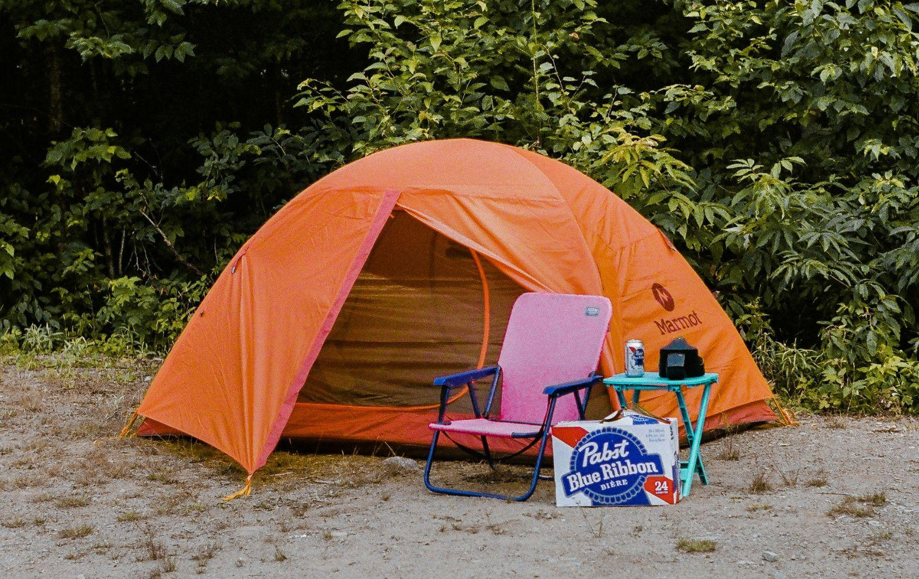
Educational Games
Ned eget velit ut dolor euismod varius. Aenean dictum, sem eu fringilla commodo, quam libero hendrerit felis, id interdum arcu urna nec felis. Phasellus pretium nulla eget faucibus gravida. Praesent id erat magna. Fusce libero metus, viverra vel tincidunt eu, ornare eget mauris. Pellentesque tincidunt porta sapien, id tempor metus molestie ac.
Our Daughter
Dayna
Rest in the forest
Nunc eleifend dignissim mauris, et bibendum quam pharetra vel. Quisque lorem est, tempor quis nunc faucibus, aliquet consectetur arcu. Curabitur quam dolor, condimentum vitae arcu non, imperdiet finibus ipsum. Aenean ornare rhoncus mi. Phasellus sollicitudin, velit in pulvinar sollicitudin, eros nunc lobortis nunc, vel auctor nisl sem et mi.
Fusce egestas lacus at risus pellentesque dapibus. Aenean quis diam urna. Sed eget velit ut dolor euismod varius. Aenean dictum, sem eu fringilla commodo, quam libero hendrerit felis, id interdum arcu urna nec felis.
Fusce libero metus, viverra vel tincidunt eu, ornare eget mauris. Pellentesque tincidunt porta sapien, id tempor metus molestie ac. ed eget velit ut dolor euismod varius. Aenean dictum, sem eu fringilla commodo, quam libero hendrerit felis, id interdum arcu urna nec felis.

